Slide 1


발주 전에 잡는 펌웨어–회로도 불일치 검사
[창업] 06. 전전컴 / 박강현, 조우진, 유동훈, 한지양, 권지효
컴파일도 되고, 업로드도 됩니다
Background
임베디드에서 제일 비싼 버그는 컴파일도 되고 업로드도 되는 버그입니다.
// config.h
pinMode(LED_PIN, OUTPUT);
컴파일 통과 · 업로드 성공 · 그 핀이 회로도에 없어도 아무도 말해주지 않음
컴파일러
EDA 설계규칙검사(DRC)
문제가 있는 곳
모릅니다
모릅니다
코드와 회로도 사이
발견 시점은 보드가 도착해서 안 켜질 때입니다. 다시 만드는 데 2~4주.
코드까지 보는 도구가 없었습니다
Problem
이미 짜놓은 펌웨어가 바뀐 회로도를 따라가고 있는지, 보드를 발주하기 전에 검사합니다.
같은 보드를 두 자료가 다르게 말합니다
실제 팀 보드
회로도가 말하는 보드
코드가 말하는 보드
U2 mmWave 인체감지 → D2
TRIG = D2 초음파 송신
K1 릴레이 모듈 → D5
ECHO = D3 초음파 수신
D3 · D10 → N/C 배선 없음
LED = D10 digitalWrite
치명 4
D3 · D10 — 코드는 쓰는데 회로도엔 배선이 없습니다
회로도가 인체감지 센서로 바뀌었는데 코드는 초음파 센서 시절에 멈춰 있었습니다. 우리가 만든 상황이 아니라 실제로 일어난 어긋남입니다.

Slide 2
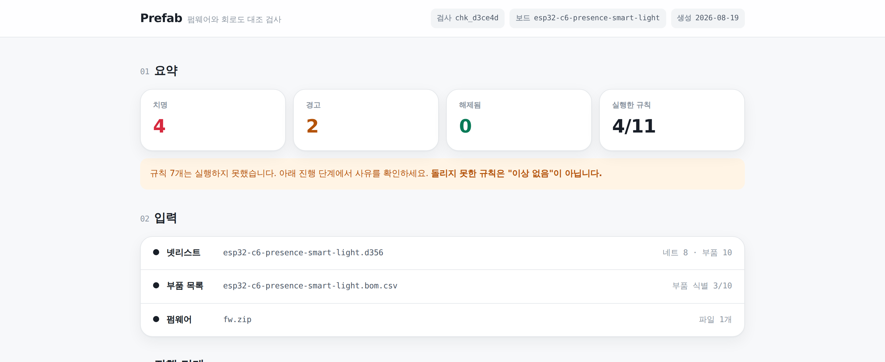
올리면 검사하고, 근거를 보여줍니다
Solution
“토폴로지가 질문을 던지고, 데이터시트가 답한다.”
회로도와 코드를 대조해 의심 지점을 찾고, 그 부품의 데이터시트를 읽어 판정을 확정하거나 해제합니다.
실제 보드에서 나온 것
치명 4 · 경고 2
팀원이 실제로 만든 보드에서 검출
규칙 11개
그중 5개는 코드와 회로도를 함께 봐야 하는 규칙
자동 테스트 208
규칙마다 양성 · 음성 · 미해결
검증 표본 81쌍
파일을 올리면 나오는 실제 검사 리포트
넷리스트와 펌웨어가 같이 있는 오픈소스 보드
치명
R07 코드가 쓰는 핀이 회로도에 미연결
차별
회로도가 아는 것
U1.D10 → N/C 연결된 네트 없음
코드가 아는 것
main.ino:16 const int LED_PIN = D10;
데이터시트가 아는 것
근거 없음 — 이 판정에 쓸 값을 찾지 못했습니다
비어 있는 줄은 지우지 않습니다. 그 빈 줄이 “무엇이 있어야 판정이 되는가”입니다.
규칙이 판정하고, AI는 읽기만 합니다
Technical Overview
넷리스트 파서
IPC-D-356
규칙 엔진
웹 리포트
펌웨어 정적 분석
규칙 11개 · 결정적
FastAPI + React
C / C++ 핀 상수 추적
GitHub Action
데이터시트 추출
PR마다 자동 검사 · 이전 커밋과 비교
부품 PDF → JSON · AI
AI는 읽는 자리에만 있습니다. 판정하는 자리가 아닙니다.
AI가 “93번 줄에 이 핀이 있다”고 하면 93번 줄을 실제로 열어봅니다. 없으면 버립니다. 그래서 같은 입력에는 언제나 같은 결과가 나옵니다.
1 판정은 결정적 코드가 합니다 같은 입력이면 언제나 같은 결과
2 모르면 “모른다”고 합니다 무엇을 주면 판정이 되는지까지 알려줍니다
3 못 한 일을 숨기지 않습니다 실행하지 못한 검사는 사유와 함께 남습니다
첫 실행에서 나온 발견 3건 중 1건이 오탐이었습니다. 실패가 아니라 가장 큰 수확으로 봤습니다 — 린터는 못 잡아서가 아니라 잘못 잡아서 꺼지기 때문입니다.

